Slide 1
ІНКЛЮЗИВНЕ НАВЧАННЯ У 2026/2027 н.р.: ГОЛОВНІ ЗМІНИ У ЗАКОНОДАВСТВІ ТА ПРАКТИЧНІ КРОКИ ДЛЯ РЕАЛІЗАЦІЇ У ЗАКЛАДІ ОСВІТИ
Воротинцева Олена,
доктор філософії зі спеціальної освіти,
вчитель-дефектолог вищої кваліфікаційної категорії,
вчитель-методист УПШ «Ялинка» Ужгородської міської ради,
доцент кафедри логопедії та інноваційних технологій в інклюзії
Карпатського університету імені Василя Стефаника
Королівська ТГ, 27.08.2026

Slide 2
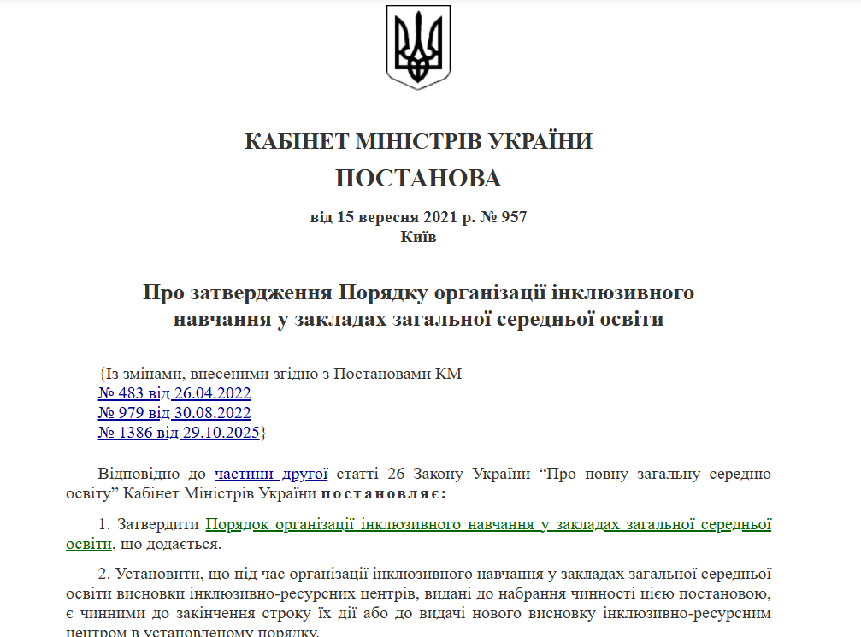
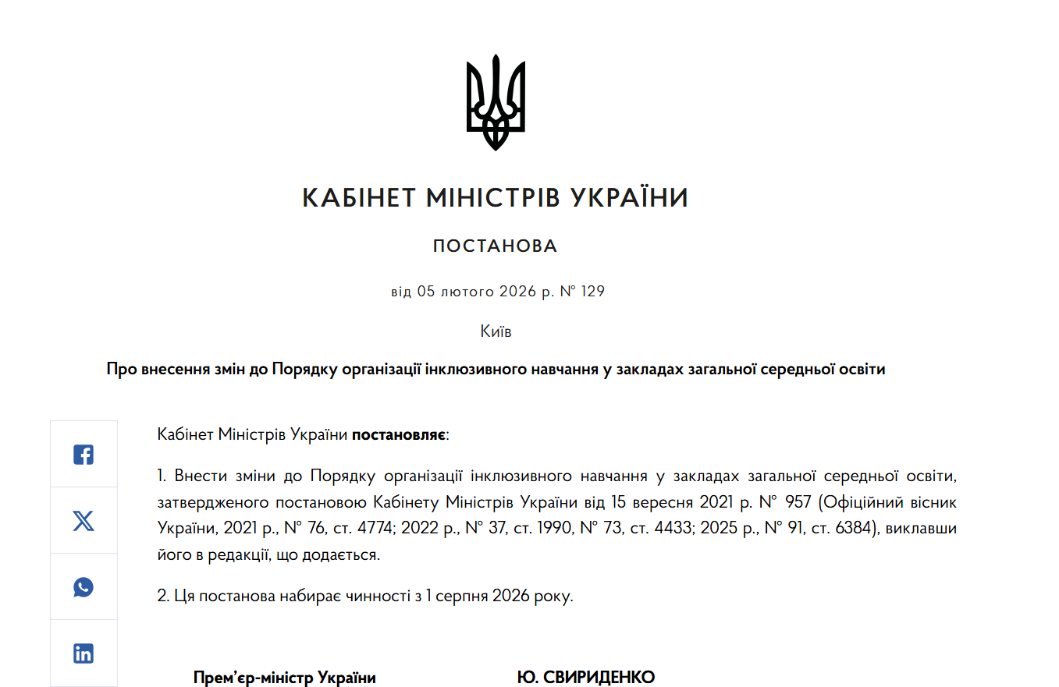
НОРМАТИВНО-ПРАВОВА БАЗА
Notes:
Це – основні документи. У залежності, коли Ви слухаєте мене, слід зважати на зміни. Оновлений (ЗМІНИ, а не повністю) Порядок набирає чинності з 1 серпня 2026 року. Саме з цієї дати школи повинні будуть привести організацію інклюзивного навчання у відповідність до нових вимог.

Slide 3
Критерій | І рівень | ІІ рівень | ІІІ рівень | ІV рівень | V рівень
Визначення рівня підтримки в освітньому процесі проводить | Школа, ІРЦ | ІРЦ | ІРЦ | ІРЦ | ІРЦ
Зміна рівня підтримки | прийняття рішення про зміну рівня підтримки з урахуванням динаміки розвитку учня (виключно в межах суміжного рівня) можливе за потреби командою ППС разом із фахівцем ІРЦ та за погодженням із батьками (іншими законними представниками) учня + відповідний протокол засідання команди ППС із занесенням у систему АС ІРЦ
Визначення наявності/відсутності відповідної категорії та типу особливих освітніх потреб, надання їх індивідуальної характеристики за типом освітніх труднощів, ступенем прояву | ІРЦ
Підстава для створення інклюзивного класу | - | Заява батьків/законних представників +висновок про КО ІРЦ
Кількість учнів з ООП у класі | Без урахування | 3 | 2 | 1 | 1
Notes:
Запровадження рівнів підтримки змінює підхід до формування інклюзивних класів та фінансування освітніх послуг для дітей з ООП. Засновники закладів освіти забезпечують базові соціальні послуги школи та облаштування освітнього середовища, а кошти на корекційно-розвиткові заняття виділяються залежно від потреб кожної дитини.

Slide 4
Нормативно-правова база
…П.3. Органи державної влади, органи місцевого самоврядування та заклади освіти створюють для учнів з особливими освітніми потребами умови для здобуття освіти на рівні з іншими здобувачами освіти шляхом:
належного фінансового, кадрового, матеріально-технічного, методичного забезпечення закладів освіти;
підвезення учнів до закладів освіти та у зворотному напрямку;
створення безпечного освітнього середовища та умов для безперешкодного доступу до будівель, споруд, приміщень, прилеглої території закладів освіти;
забезпечення необхідними допоміжними засобами для навчання, що дають змогу опанувати освітню програму, відповідно до Порядку забезпечення допоміжними засобами для навчання осіб з особливими освітніми потребами у закладах освіти, затвердженого постановою Кабінету Міністрів України від 9 грудня 2020 р. № 1289 (Офіційний вісник України, 2021 р., № 2, ст. 85);
створення відповідної матеріально-технічної та навчально-методичної бази, зокрема необхідних навчально-методичних і навчально-наочних посібників, підручників, навчально-дидактичного та ігрового обладнання;
облаштування та обладнання ресурсної кімнати (ресурсного осередку) та медіатеки;
утримання відповідного штату працівників та залучення у разі потреби додаткових фахівців, зокрема асистента вчителя, асистента вихователя групи подовженого дня, вчителя-дефектолога та інших працівників;
залучення фахівців (із числа працівників закладу освіти та/або додатково залучених фахівців) для надання психолого-педагогічних та корекційно-розвиткових послуг (допомоги) відповідно до потреб учнів.
Notes:
Отже, бачимо, що на засновника, представника засновника лежить колегіальна відповідальність з керівником ЗО щодо перелічених пунктів. Про це поговоримо наочно

Slide 5
Кількість учнів з особливими освітніми потребами в інклюзивному класі повинна становити не більше трьох осіб, з яких:
не більше одного учня, який потребує четвертого чи п’ятого рівня підтримки;
не більше двох учнів, які потребують третього рівня підтримки;
не більше трьох учнів, які потребують другого рівня підтримки.
Учні, які потребують першого рівня підтримки, розподіляються між класами без урахування кількості таких осіб.
Ця норма застосовується також під час формування з’єднаного класу (класу-комплекту). За умови наявності в населеному пункті одного закладу освіти кількість учнів, визначена цим пунктом, не застосовується.

Slide 6
У період воєнного стану, надзвичайної ситуації або надзвичайного стану
гранична кількість учнів з ООП, які потребують четвертого чи п’ятого рівня підтримки, становить не більше двох осіб в одному інклюзивному класі, кількість учнів, які потребують другого чи третього рівня підтримки, - не більше п’яти осіб в одному інклюзивному класі.
У разі перевищення визначеної цим пунктом кількості учнів з особливими освітніми потребами та відсутності можливості відкриття додаткового інклюзивного класу орган, у сфері управління якого перебуває заклад освіти, пропонує батькам (іншим законним представникам) учнів перелік закладів освіти, максимально доступних і наближених до місця їх проживання (перебування), а також сприяє зарахуванню дітей з ООП до обраних батьками (іншими законними представниками) закладів освіти.

Slide 7
Гранична кількість здобувачів з ООП у класі
До 3
До 7????

Slide 8
Наявність обов'язкова
Ресурсна кімната - спеціально облаштована кімната (частина кімнати (ресурсний осередок)), що має відповідний розподіл функціональних зон, призначена для розвитку учнів з особливими освітніми потребами, гармонізації їх психоемоційного стану та психологічного розвантаження, надання (проведення) індивідуальних та/або групових психолого-педагогічних та корекційно-розвиткових по\слуг (занять);
Медіатека - бібліотека цифрових носіїв інформації або комп’ютерного та мультимедійного обладнання, підключеного до Інтернету, що використовується під час освітнього процесу.

Slide 9
Критерій | І рівень | ІІ рівень | ІІІ рівень | ІV рівень | V рівень | V рівень
Команда психолого-педагогічного супроводу | + | + | + | + | + | +
ІПР | + | + | + | + | + | +
ІНП | - | + | + | + | + | +
Доплати педагогічним працівникам (20%) | - | + | + | + | + | +
Асистент вчителя (введення штатної одиниці) | - | + | + | + | + | +
Асистент вихователя групи подовженого дня (для учнів із соціоадаптаційними та інтелектуальними труднощами) (введення штатної одиниці) | - | + | + | + | + | +
Асистент вихователя групи подовженого дня(для учнів із іншими труднощами) (введення штатної одиниці) | - | - | - | + | + | +
Соціальна послуга із супроводу під час інклюзивного навчання (асистент учня) | - | - | + (відповідно до висновку інклюзивно-ресурсного центру) укладення договору про участь асистента учня з особливими освітніми потребами в освітньому процесі
Додаткові послуги | ЛП | Посилена увага шкільного практичного психолога
Забезпечення допоміжними засобами для навчання | - | у межах 10 % | у межах 20 % | у межах 35 % | у межах 35 %
Notes:
ІПР – 1 місяць, система АС ІРЦ

Slide 10
Зверніть увагу!
….утримання відповідного штату працівників та залучення у разі потреби додаткових фахівців, зокрема асистента вчителя, асистента вихователя групи подовженого дня, вчителя-дефектолога та інших працівників

Slide 11
Педагогічне навантаження
Педагогічне навантаження на ставку асистента вихователя групи подовженого дня становить 25 годин на тиждень. Посада асистента/ки вихователя/ки належить до 10–12 тарифних розрядів Єдиної тарифної сітки.
Педагогічне навантаження на ставку асистента вчителя становить 25 годин на тиждень.
Педагогічне навантаження на ставку вчителя-дефектолога становить 18 годин на тиждень.
Notes:
Неприпустимо говорити л
юдям при влаштуванні на роботу, що посяда ас.учителя лиш та строковий договір, бо освітня субвенція дається на цілий рік.

Slide 12
Асистент учня
Забезпечує в освітньому процесі індивідуальні соціальні та соціально-побутові потреби учня з ООП.
Асистентом учня може бути один з батьків (інший законний представник), особа, уповноважена ним, або соціальний робітник, що надає соціальну послугу із супроводу під час інклюзивного навчання.
Умови допуску асистента учня з особливими освітніми потребами до освітнього процесу для виконання його функцій та вимоги до нього визначаються МОН.
Notes:
Проходження спец.підготовки (15 год), медогляд, наказ директора про допуск до осв. процесу….. Для соц.працівників – інше.

Slide 13
Команда психолого-педагогічного супроводу
У період воєнного стану, надзвичайної ситуації або надзвичайного стану засідання команди супроводу можуть проходити в режимі реального часу (он-лайн) та/або у змішаному очно-дистанційному форматі.
Notes:
Інше – не змінилося (склад учасників, шкільне положення про КППС+ протоколи, наказ на кожного учня – окрема команда…) Фахівець ІРЦ та батьки – обов'язкові учасники для усіх рівнів

Slide 14
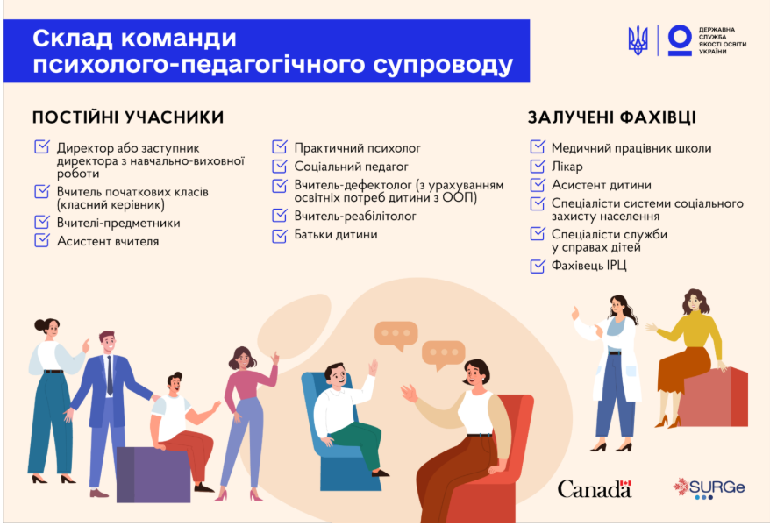
Сайт ДСЯО. Як організувати якісну роботу команди психолого-педагогічного супроводу: поради для керівника закладу освіти https://sqe.gov.ua/yak-organizuvati-yakisnu-robotu-komand/

Slide 15
Нормативно-правова база
…10) індивідуальна програма розвитку - документ, що забезпечує індивідуалізацію навчання особи з особливими освітніми потребами, закріплює перелік необхідних психолого-педагогічних, корекційних потреб/послуг для розвитку дитини та розробляється групою фахівців з обов’язковим залученням батьків дитини з метою визначення конкретних навчальних стратегій і підходів до навчання;
11) індивідуальний навчальний план - документ, що визначає послідовність, форму і темп засвоєння здобувачем освіти освітніх компонентів освітньої програми з метою реалізації його індивідуальної освітньої траєкторії та розробляється закладом освіти у взаємодії із здобувачем освіти за наявності необхідних для цього ресурсів…
Закон України «Про освіту»
https://zakon.rada.gov.ua/laws/show/2145-19#Text

Slide 16
ІПР та ІНП
Для усіх учнів з ООП ІПР складається на навчальний рік, переглядається не рідше ніж двічі на рік (за потреби частіше) з метою її коригування. Підписується всіма членами команди супроводу. ІПР зберігається в особовій справі учня не менше ніж три роки, а також обліковується у системі автоматизації роботи інклюзивно-ресурсних центрів.
Затверджується наказом керівника закладу освіти.
Форма ІПР для учнів з особливими освітніми потребами, які потребують підтримки другого - п’ятого рівня, визначена у додатку 3 до Порядку (оновлена!!).
Notes:
У разі відрахування, переведення учня до іншого закладу освіти копія індивідуальної програми розвитку подається батьками (іншими законними представниками) учня до закладу освіти, де він продовжить здобуття освіти.
У разі відвідування учнем з інвалідністю реабілітаційної установи індивідуальна програма розвитку узгоджується з індивідуальним планом комплексної реабілітації (абілітації) в такій установі.
Індивідуальна програма розвитку для учнів з особливими освітніми потребами, які потребують підтримки першого рівня, складається у визначеній закладом освіти формі та повинна містити загальну інформацію про учня, інформацію про особливості та динаміку його розвитку, особливості засвоєння освітньої програми (її окремих освітніх компонентів) та потреби в її адаптації, виборі методів, прийомів та засобів навчання, навчальних матеріалів.

Slide 17
Індивідуальний навчальний план
…14. Для учнів з особливими освітніми потребами, які потребують підтримки другого - п’ятого рівня, складається ІНП (за потреби).
ІНП повинен містити найменування закладу освіти, прізвище та власне ім’я учня, клас, в якому він навчається; перелік навчальних предметів (інтегрованих курсів), загальний обсяг навчального навантаження та кількість годин на тиждень для вивчення навчального предмета (інтегрованого курсу), кількість годин корекційно-розвиткових занять за напрямами, а також гранично допустиме тижневе навантаження на учня.
ІНП складається командою супроводу за участю педагогічних працівників, які викладають навчальні предмети (інтегровані курси), затверджується керівником закладу освіти та підписується одним з батьків (іншим законним представником) учня.
Зверніть увагу на суперечності у законодавстві! (Закон України «Про повну загальну середню освіту» Стаття 14. Забезпечення індивідуальної освітньої траєкторії учня)
Notes:
СУПЕРЕЧНОСТІ
Відповідно до Закону України «Про повну ЗСО» Стаття 14. Забезпечення індивідуальної освітньої траєкторії учня. ІОТ учня реалізується на підставі ІПР, ІНП, що розробляється педагогічними працівниками у взаємодії з учнем та/або його батьками, схвалюється педагогічною радою закладу освіти, затверджується його керівником та підписується батьками.
Також зважайте! п.2 У разі здобуття освіти за екстернатною формою та формою педагогічного патронажу індивідуальний навчальний план складається в обов’язковому порядку, а у разі здобуття освіти за сімейною (домашньою) формою - за бажанням учня та/або його батьків.

Slide 18
Критерій | І рівень | ІІ рівень | ІІІ рівень | ІV рівень | V рівень
Психолого- педагогічні та корекційно-розвиткові заняття (послуги) на тиждень | - | 1-2 | 3-4 | 5-6 | 7-8
Адаптація змісту навчальних предметів (інтегрованих курсів) | - | + | + | + | +
Модифікація змісту окремих навчальних предметів (інтегрованих курсів) (за потреби) | - | + | + | + | +
Розклад | За розкладом класу | А | А | А | А
Проведення оцінювання | ЗК | ЗК, ЗК+А, ЗК+М | ЗК, ЗК+А, ЗК+М | ЗК, ЗК+А, ЗК+М | ЗК, ЗК+А, ЗК+М
Консультування | Школа | ІРЦ, вузькопрофільні фахівці
Notes:
Зверніть увагу КРЗ – ЗМІНИ ! Було до 8, до 6, до 4, а тепер чітко!
ЗК - згідно із загальними критеріями оцінювання
ЗК+А - згідно із загальними критеріями оцінювання з адаптацією процесу оцінювання та/або змісту навчання відповідно до індивідуальних потреб учня
ЗК+М - відповідно до індивідуальних навчальних цілей (для учнів, навчання яких здійснюється з модифікацією змісту навчального предмета (інтегрованого курсу).
ДЕТАЛЬНО ПРИ НАСТУПНІЙ ЗУСТРІЧІ
Було до 8 дітей у груповому , а тепер 6
ЦПУ – договір годин по КРЗ по максимуму, а по факту- скільки є грошей

Slide 19
Нормативно-правова база
…15⁻¹) корекційно-розвиткові послуги (допомога) - комплексна система заходів супроводження особи з особливими освітніми потребами у процесі навчання, спрямованих на корекцію порушень шляхом розвитку особистості, її пізнавальної діяльності, емоційно-вольової сфери та мовлення;
21⁻¹) психолого-педагогічні послуги - комплексна система заходів з організації освітнього процесу та розвитку особи з особливими освітніми потребами, що передбачені індивідуальною програмою розвитку та надаються педагогічними працівниками закладів освіти, інклюзивно-ресурсних центрів, іншими фахівцями; …
Закон України «Про освіту»
https://zakon.rada.gov.ua/laws/show/2145-19#Text

Slide 20
Різниця між КРП (КРЗ)та ППП полягає у їхньому змісті та меті:
Корекційно‑розвиткові послуги
Спрямовані на усунення або зменшення порушень у розвитку дитини.
Мають чітко визначені корекційні методики (логопедичні вправи, сенсорна інтеграція, розвиток моторики, корекція мовлення).
Орієнтовані на відновлення або компенсацію функцій.
Виконуються спеціальними педагогами (вчителями спеціальної освіти;): вчителями-логопедами, корекційними психопедагогами, тифло-, сурдо-, ортопедагогами, реабілітологами.
Психолого‑педагогічні послуги
Спрямовані на психологічну підтримку та педагогічний супровід дитини.
Включають діагностику, консультування, розвиток емоційної сфери, формування мотивації, адаптацію до навчального середовища.
Орієнтовані на створення умов для навчання та соціалізації, а не на корекцію конкретного дефіциту.
Виконуються психологами, соціальними педагогами, класними керівниками.

Slide 21
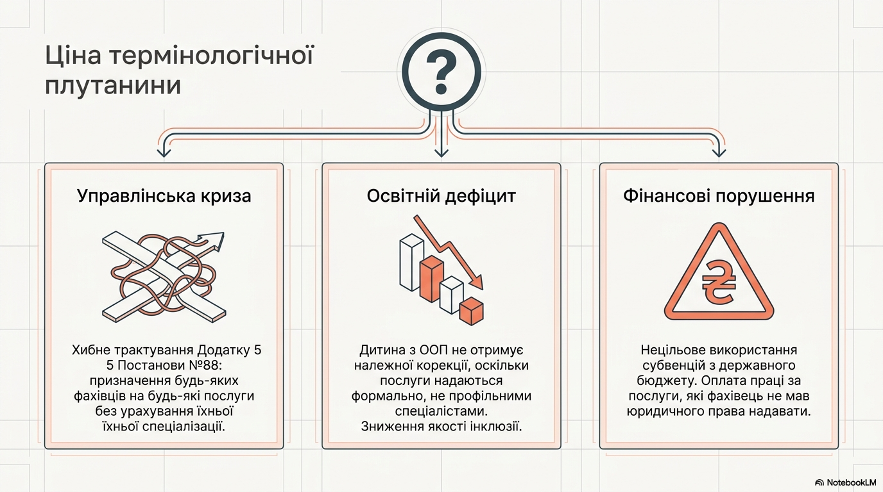

Slide 22
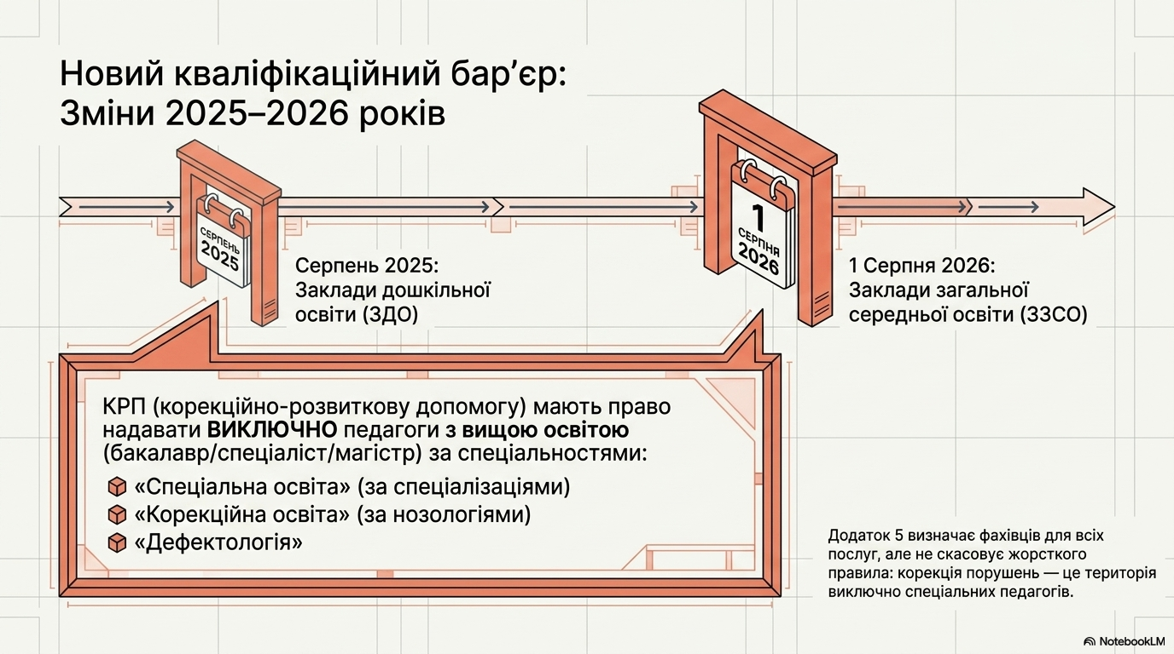

Slide 23
11. Надання психолого-педагогічних та корекційно-розвиткових послуг (допомоги) учням з особливими освітніми потребами здійснюється відповідно до індивідуальної програми розвитку з урахуванням рекомендацій інклюзивно-ресурсного центру.
Психолого-педагогічні послуги спрямовуються на організацію освітнього процесу та забезпечення розвитку учнів з особливими освітніми потребами і надаються педагогічними працівниками закладу освіти та/або додатково залученими фахівцями. Надання таких послуг може здійснюватися у формі індивідуальних та/або групових занять.
Корекційно-розвиткові послуги (допомога) надаються у формі занять, які проводяться фахівцями із числа педагогічних працівників, посади яких введено до штатного розпису закладу освіти, та/або додатково залученими фахівцями, які здобули вищу освіту ступеня/освітньо-кваліфікаційного рівня бакалавра, спеціаліста або магістра за спеціальностями “Спеціальна освіта (за спеціалізаціями)”, “Корекційна освіта (за нозологіями)”, “Дефектологія”.

Slide 24
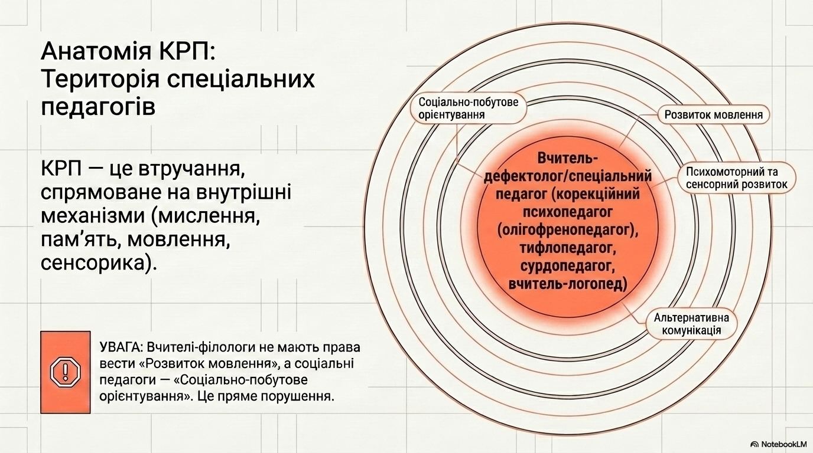

Slide 25
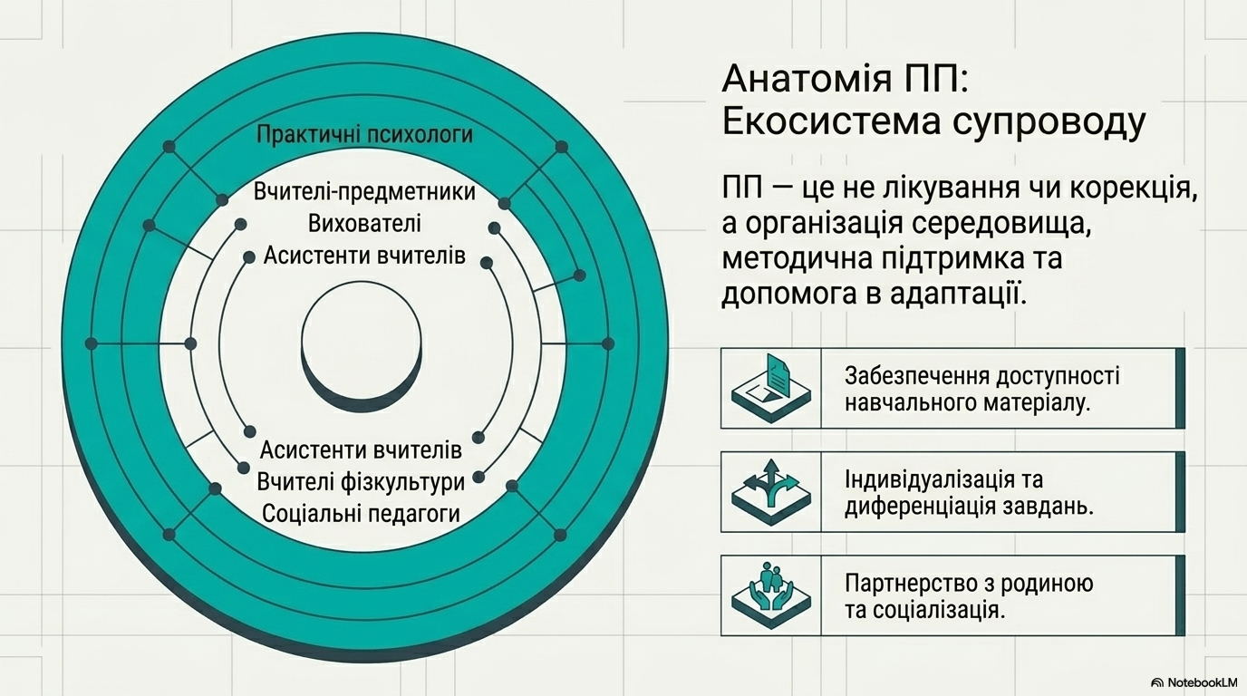

Slide 26
Тривалість індивідуальних психолого-педагогічних та корекційно-розвиткових занять становить від 20 до 25 хвилин, а групових - від 35 до 40 хвилин.
Розклад таких занять (послуг) складається з дотриманням вимог санітарного законодавства з урахуванням індивідуальних особливостей розвитку учнів, узгоджується з розкладом уроків класу та затверджується керівником закладу освіти і не може призводити до перевантаження учнів (ОКРЕМО)
Психолого-педагогічні та корекційно-розвиткові заняття не враховуються під час визначення гранично допустимого навантаження учнів.
Відповідно до роз’яснення МОН (лист № 1/4747-25 від 12 березня 2025 року), години корекційних занять оплачують за ставкою, підвищеною на 20 %.

Slide 27
Журнал обліку
Факт проведення (надання) психолого-педагогічних та корекційно-розвиткових занять (послуг) фіксується у журналі обліку проведення (надання) психолого-педагогічних та корекційно-розвиткових занять (послуг), форма якого визначена у додатку 3⁻¹ до Порядку та умов надання субвенції з державного бюджету місцевим бюджетам на надання державної підтримки особам з особливими освітніми потребами, затверджених постановою Кабінету Міністрів України від 14 лютого 2017 р. № 88 (Офіційний вісник України, 2017 р., № 19, ст. 531; 2025 р., № 91, ст. 6384).
Зазначений журнал ведеться в паперовій або електронній формі відповідальними працівниками.
Батьки (інші законні представники) учня підтверджують факт проведення (надання) психолого-педагогічних та корекційно-розвиткових занять (послуг) у паперовій або електронній формі.
Notes:
Затверджений журнал обліку занять для штатних фахівців (вчителя-дефектолога) відповідно до внутрішніх вимог, згідно з вимогами Наказу МОН №676 (педрада). Для залучених по ЦПУ обов’язковий Журнал за формою Додатка 3-1. (Рішенням педради)
Відповідно до цього Порядку (змінюється щороку) на цей рік на додаткове Забезпечення допоміжними засобами для навчання коштів не було передбачено. Можливо зараз, коли Ви мене слухаєте, ситуація змінилася.

Slide 28
Нормативно-правова база
…розумне пристосування - запровадження, якщо це потрібно в конкретному випадку, необхідних модифікацій і адаптацій з метою забезпечення реалізації особами з особливими освітніми потребами конституційного права на освіту нарівні з іншими особами;
універсальний дизайн у сфері освіти - дизайн предметів, навколишнього середовища, освітніх програм та послуг, що забезпечує їх максимальну придатність для використання всіма особами без необхідної адаптації чи спеціального дизайну; …
Закон України «Про освіту»
https://zakon.rada.gov.ua/laws/show/2145-19#Text
Notes:
Для усіх – незалежно від наявності ООП чи рівня підтрики. Про універсальний дизайн у сфері освіти ми поговоримо при наступній зустрічі

Slide 29
Продовження здобуття освіти
Тривалість здобуття початкової та базової середньої освіти учнями з особливими освітніми потребами може бути продовжена відповідно до постанови Кабінету Міністрів України від 23 квітня 2003 р. № 585 “Про встановлення тривалості здобуття повної загальної середньої освіти особами з особливими освітніми потребами у закладах загальної середньої освіти” (Офіційний вісник України, 2003 р., № 17, ст. 776).
Notes:
Тобто на 1 рік на кожній, рішення КППС за півроку до закінчення (після І семестру)+ педрада

Slide 30
Оцінювання результатів навчання
Оцінювання результатів навчання учнів з особливими освітніми потребами здійснюється у порядку, визначеному МОН.(таблиця)
…20. Після завершення навчання учні з особливими освітніми потребами відповідно до рівня здобутої загальної середньої освіти отримують документи про освіту державного зразка згідно із зразками документів про загальну середню освіту, затвердженими МОН. (Зверніть увагу на при замовленні документів про базову та повну ЗС освіту)

Slide 31
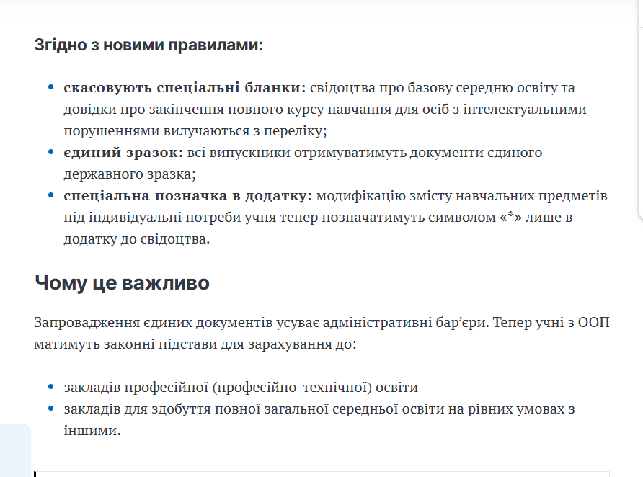

Slide 32
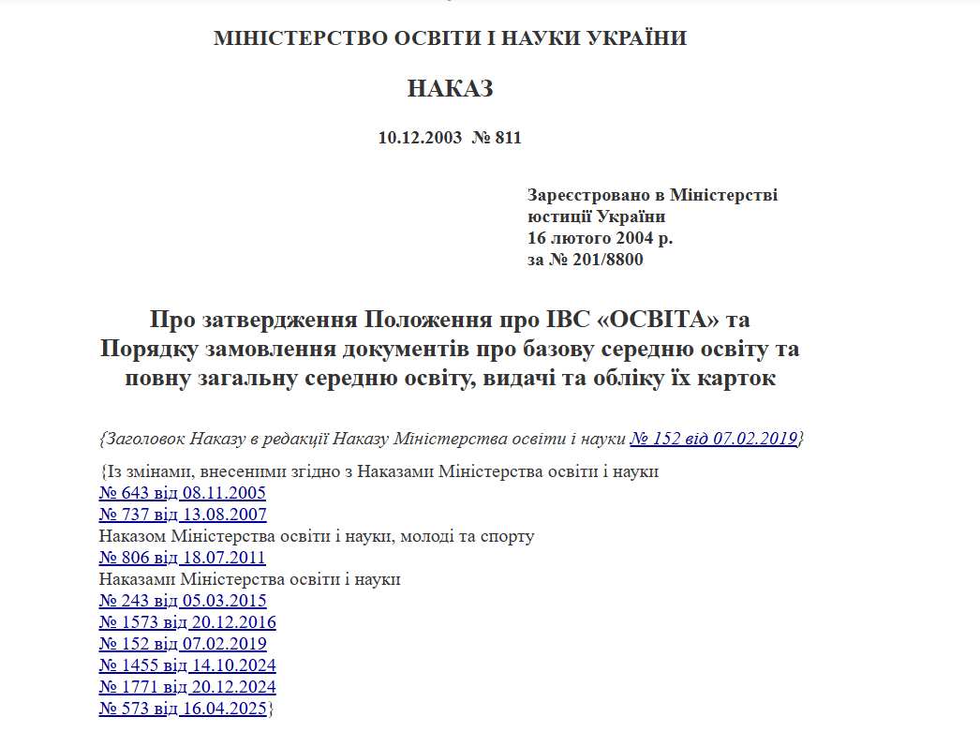
https://zakon.rada.gov.ua/laws/show/z0201-04#n164

Slide 33

ОСВІТА ДЛЯ ВСІХ — ШЛЯХ ДО УСПІХУ!

Slide 34
Корисні посилання
Верховна Рада України
Міністерство освіти і науки України
Урядовий портал
Державна наукова установа ‘Інститут освітньої аналітики’
Національне агентство із забезпечення якості вищої освіти
Український центр оцінювання якості освіти
Державна установа ‘Український інститут розвитку освіти’

